Slide 1

Trường mầm non Hoa SỮa
Lĩnh vực: Phát triển thẩm mỹ
Đề tài: Dạy VĐMH: Chúc mừng sinh nhật
Lứa tuổi: Mẫu giáo Bé 3-4 tuổi

Slide 2

Trò chuyện

Slide 3
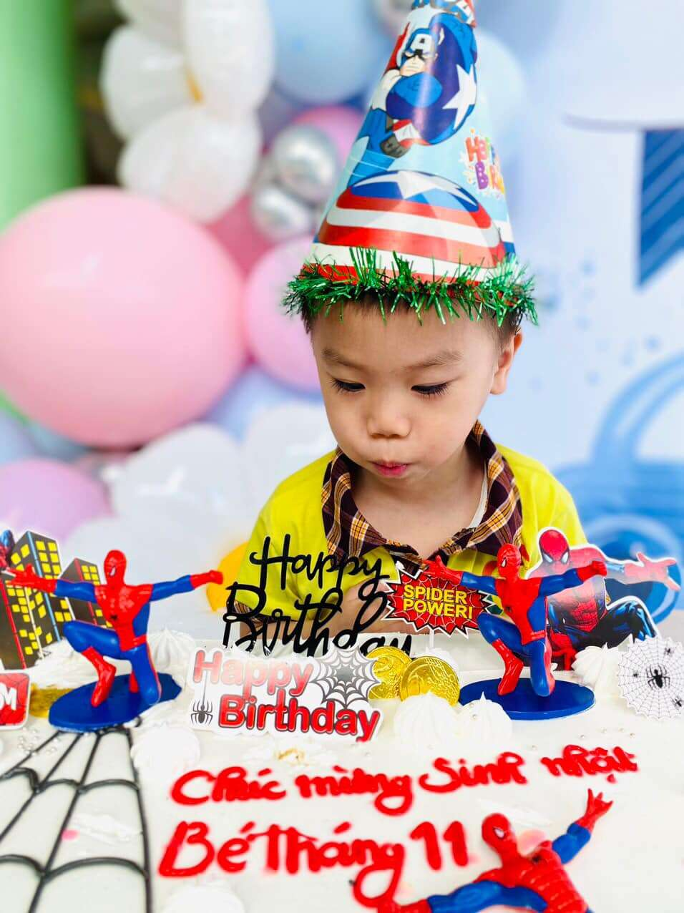

Slide 4


Dạy hát: Chúc mừng sinh nhật

Slide 5
Tổ, nhóm, cá nhân
biểu diễn

Slide 6


Slide 7


Slide 8


Slide 9
Nghe hát:
Em là bông hồng nhỏ
Tác giả: Trịnh Công Sơn

Slide 10
Trò chơi:
Nghe âm thanh đoán nhạc cụ

